Slide 1
Иркутская нефтяная компания

Slide 2
Иркутская нефтяная компания сегодня
ДОБЫЧА НЕФТИ И ГАЗОКОНДЕНСАТА
ООО «ИНК» является одной из крупнейших независимых производителей углеводородного сырья в России
1 место
8,3 млн.тонн
557 млрд.рублей
По объему геологоразведочных работ в Иркутской области
Углеводородного сырья добыто в 2020 году
Общая сумма налогов с 2000 года
23 месторождения
более 52 млн.тонн
500 млрд.рублей
Углеводородного сырья сдано с 2011 года
Инвестирует группа компаний ИНК в развитие месторождений и развитие инфраструктуры
13 из которых открыты ИНК
94 000 км2
10 000 человек
52 лицензионный участок
Площадь месторождений лицензионных участков ИНК.
Работает в группе компаний ИНК, средний возраст – 39 лет
В Иркутской области, Республике Саха (Якутия) и Красноярском крае

Slide 3
Ключевые профессии
Блока главного инженера
Машинист технологических насосов
Эксплуатация, обслуживание и ремонт насосного оборудования, регулирующей аппаратуры.
Оператор по добыче нефти и газа
Обеспечение технологического процесса добычи, сбора, транспортировки нефти, газа, газового конденсата, закачки рабочего агента в пласт и отбора газа.
Оператор товарный
Обслуживание оборудования при приеме, размещении, хранении, перекачке, отпуске нефти, газа, газового конденсата и продуктов их переработки, реагентов и других продуктов.
Трубопроводчик линейный
Обеспечение надежного и эффективного функционирования внутрипромысловых и межпромысловых трубопроводов.
Слесарь по ремонту оборудования
Техническое обслуживание и ремонт узлов и механизмов, оборудования, агрегатов и машин.
Оператор технологических установок
Обеспечение технологического процесса переработки нефти и газа.
Слесарь КИПиА
Осуществление технического обслуживания контрольно-измерительных приборов и средств автоматизации.
Электромонтер
Техническое обслуживание и ремонт электрооборудования и электрических цепей.

Slide 4
Ключевые профессии
Управления технологического транспорта
Водитель категории С, Е + ДОПОГ
Управление автотранспортным средством на шасси КамАЗ (нефтевоз, бензовоз, ТРАЛЛ, топливозаправщик ГРАЗ);
Проведение ремонта, технического обслуживания, заправки топливом, смазочными материалами и охлаждающей жидкостью.
Слесарь 4 разряда
Выполнение работ по техническому обслуживанию автотранспорта и спецтехники:
Разборка, ремонт, сборка;
Регулировка и испытание агрегатов, узлов и приборов;
определение и устранение неисправностей в работе узлов, механизмов, приборов;
Слесарная обработка деталей.
Водитель категории С+ удостоверение машиниста ППДУ
Управление специализированным автомобилем на шасси КамАЗ и его оборудованием (ППДУ, ППУ,УМП);
Производство ремонта и техническое обслуживание автомобиля.
Линейный механик по АТ и ДСТ
Организация работы техники и оборудования на производственном участке;
Планирование технических обслуживаний, ремонтов техники и оборудования;
Организация подготовки календарных планов (графиков) осмотров, проверок и ремонта оборудования;
Участие в приемке и установке нового оборудования;
Организация учета всех видов оборудования.
Водитель грузового автомобиля с КМУ
Управление грузовым автомобилем с крано-манипуляторной установкой (ГПА, ПАРМ);
Перевозка грузов, буксировка бригадного оборудования (емкости, вагон-дома, прицепы);
Контроль за техническим состоянием автомобиля по показаниям приборов и характерным признакам работы узлов, агрегатов и систем;
Ведение путевой документации, соблюдение правил БДД и правил перевозки крупногабаритных и тяжеловесных грузов.
Механик по техническому обслуживанию ДСТ
Планирование, организация и контроль исполнения графиков ТО, плановых и капитальных ремонтов;
Осуществление контроля эксплуатации, обслуживания и ремонта техники;
Контроль использования запасных частей и складских остатков.
Инженер по сервисному обслуживанию
Выполнение диагностических работ, ремонта и технического обслуживания оборудования;
Умение производить диагностику оборудования;
Разборка и сборка, ремонт ДВС, КПП.
Водитель самосвала
Управление автотранспортным средством MAN TGA 40.410 с прицепом;
Заправка транспортного средства;
Контроль расхода ГСМ;
Проверка технического состояния транспортного средства.
.

Slide 5
Социальный пакет
Оплата проезда к месту отдыха (для сотрудников, работающих в особых климатических условиях)
Материальная помощь и
дополнительные дни отдыха в связи с особыми событиями в жизни
Работа в ИНК – это профессиональное развитие,
чувство стабильности и
уверенности в завтрашнем
дне. Мы стремимся к тому,
чтобы наши сотрудники
получали удовольствие от
работы и гордились своей
компанией
Корпоративная программа ДМС
Организация летнего отдыха детей сотрудников Компании
Страхование сотрудников от несчастного случая
Компенсация расходов на аренду жилья сроком до 5 лет
Компенсация занятий спортом

Slide 6
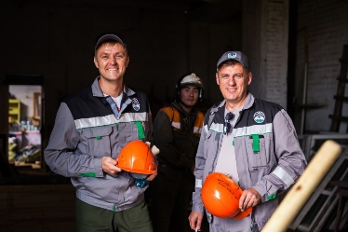
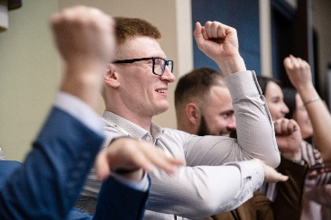
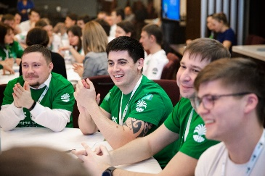
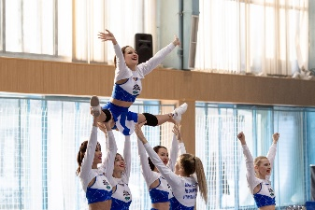
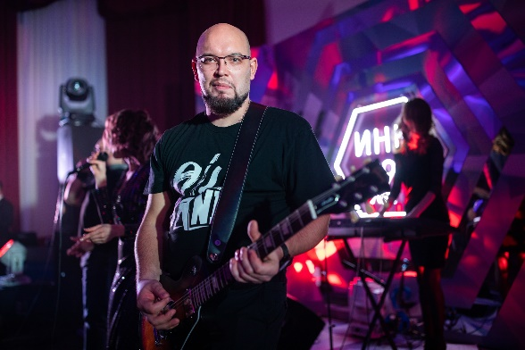
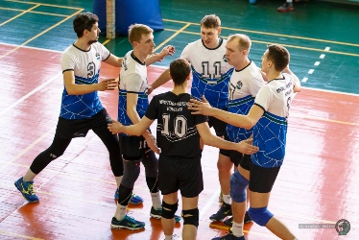
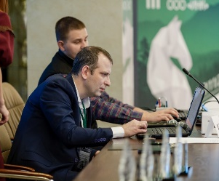
Корпоративная культура
Волонтерское движение
Молодежный совет
"Милосердие" - поддержка социально-уязвимых групп населения,
"ЗОЖ" - пропаганда здорового образа жизни,
"Экогруппа" - экологические проекты,
"Зоопатруль" - помощь животным,
"Дари добро" - волонтерская деятельность по всем направлениям в г. Усть-Куте.
Энергия компании, мы впитываем ценности компании смолоду, верим в них и передаем другим, поддерживая уникальность и независимость нашей Компании.
Спорт
Группа Oil Band
Волейбол
Футбол
Баскетбол
Пейнтбол
Чирлидинг
Шахматы
Настольный теннис
Хоккей
Беговой клуб
Это сотрудники ИНК, увеченные музыкой.
Цель – транслировать с помощью всем понятной и простой музыки, что ИНК — компания, в которой люди могут не только работать, но и развиваться, творить. Здесь приветствуются и поддерживаются любые хорошие начинания.

Slide 7
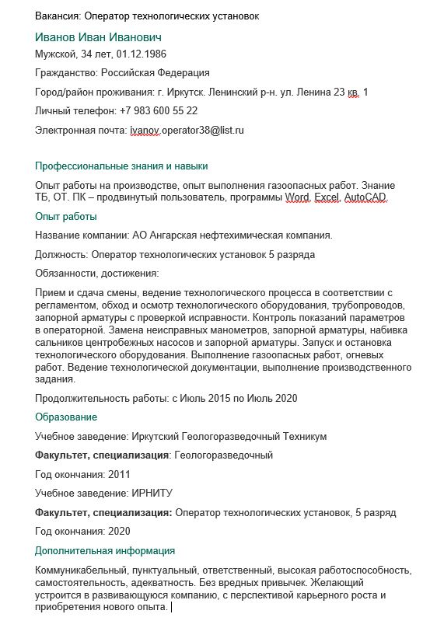
Резюме
Для отправки резюме важно понимать на какую вакансию вы претендуете?
Где вы территориально находитесь и каким образом с вами можно связаться?
Каким опытом работы вы обладаете и какие обязанности вы выполняли? Какой опыт получили?
Часто в вакансиях есть требования к уровню и направлению образования.
Нам важно знать, есть ли оно у вас?

Slide 8
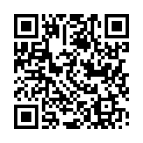
Контакты
Официальный сайт компании
https://irkutskoil.ru
Раздел «Карьера - Вакансии»
E-mail: resume@irkutskoil.ru
Телефон: 8 (3952) 211-352

Slide 9
Всё в твоих руках! Стань частью команды профессионалов!

